Slide 1

Iniciamos en unos minutos

Slide 2


Análisis y diseño de sistemas 2
Universidad de San Carlos de Guatemala
Facultad de Ingeniería
Escuela de Ingeniería de Ciencias Y Sistemas

Slide 3

Agenda
Presentación Auxiliar de curso
Presentación de estudiantes
Evaluación de Conocimientos previos
Presentación del programa del laboratorio
Evaluación de Conocimientos
Dudas y comentarios

Slide 4



Melyza Alejandra Rodríguez Contreras
2593602600101@ingenieria.usac.edu.gt
[AYD2] Asunto
50697862

Slide 5


Grupo de WhatsApp

Slide 6

CURSO EN LA PLATAFORMA UEDI

Slide 7

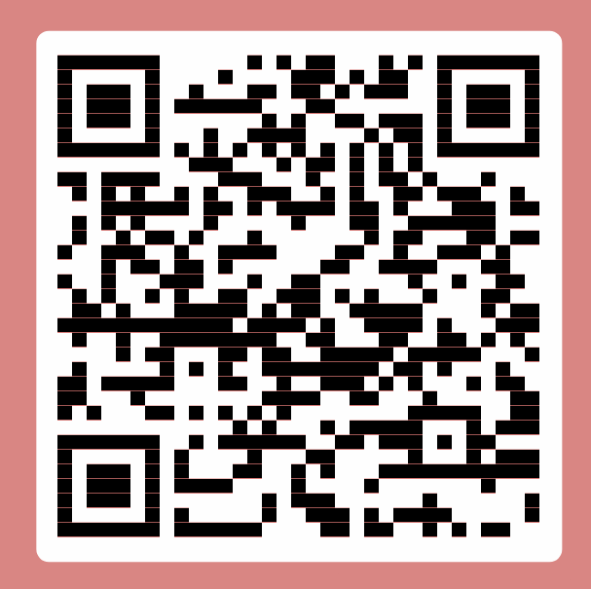
Listado de asistencia
https://docs.google.com/forms/d/e/1FAIpQLSc3RHblZo650Gk_yKQ-2qXFaLG79hK4hnh87pjRB4aFT00vmQ/viewform?usp=sharing&ouid=101479678041370353006

Slide 8


PRESENTACIÓN DE ESTUDIANTES
Nombre
Intereses o expectativas sobre el curso.
Experiencia previa relacionada con el tema.
Un dato curioso sobre sí mismo.

Slide 9

EVALUACIÓN DE CONOCIMIENTOS PREVIOS

Slide 10

Presentación del programa

Slide 11

EVALUACIÓN DE CONOCIMIENTOS DEL CURSO

Slide 12

DUDAS Y COMENTARIOS

Slide 13


¡GRACIAS POR SU ATENCIÓN!

